Slide 1
Принятие решений в неопределенности
Сергей Багузин

Slide 2
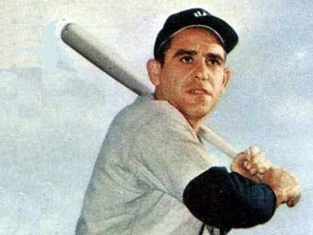
Очень трудно давать прогнозы, особенно если они относятся к будущему Йоги Берра

Slide 3
Мы рассмотрим
Две системы мышления (автоматическая, анализирующая)
Ограничения прогнозирования (Чёрные лебеди)
Антихрупкость
Байесовский подход
Калибровка экспертов

Slide 4
Начнем с небольшого теста

Slide 5
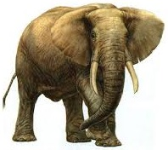
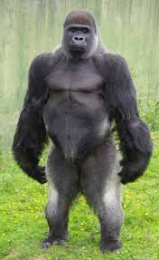
Сколько было передач мяча?
Заметили что-нибудь необычное?

Slide 6
Слепая зона

Slide 7
Быстрая Система 1
Не пытайтесь решить следующую задачу, а прислушайтесь к интуиции.
Мячик и бейсбольная бита вместе стоят 1 доллар и 10 центов. Бита стоит на доллар дороже мячика. Сколько стоит мячик?
Задачка вызывает в мыслях автоматический ответ – интуитивный, привлекательный, но… неправильный.

Slide 8
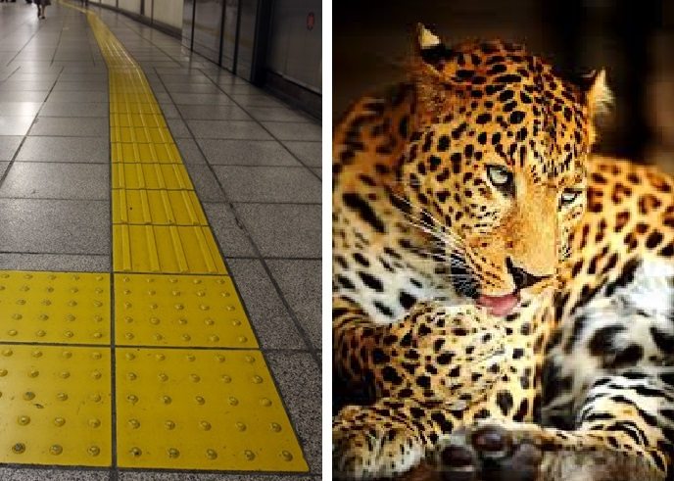
Почему плитка желтая…

Slide 9
Как вы называли Систему 1?
Автоматизм, машинальность, непроизвольность, бессознательность, интуиция, чутье, нюх, инстинкт, проницательность, шестое чувство, собачий нюх, печенкой чую, сердцем чую, спинным мозгом чую… ☺
Ученые используют понятие эвристики – сугубо практического правила.

Slide 10
Методы эвристики и искажения
Эвристика суждения
Эвристика подстановки
Ответьте на вопросы
Эффект привязки
Эвристика доступности
Эвристика репрезентативности
Эффект регрессии к среднему

Slide 11
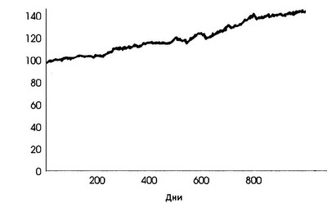
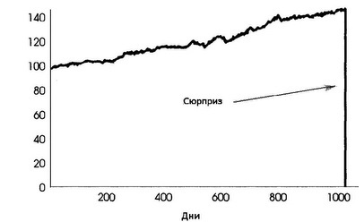
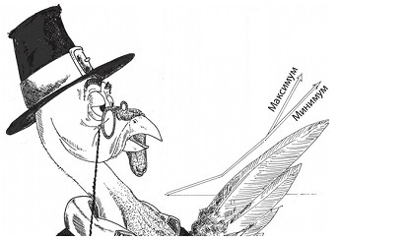
Эффект индюшки

Slide 12
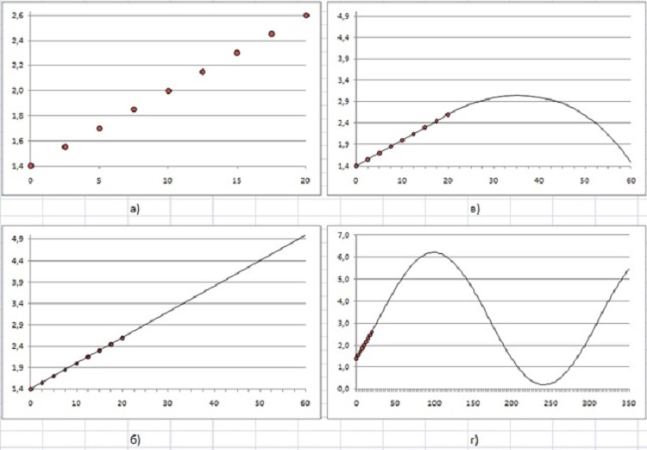
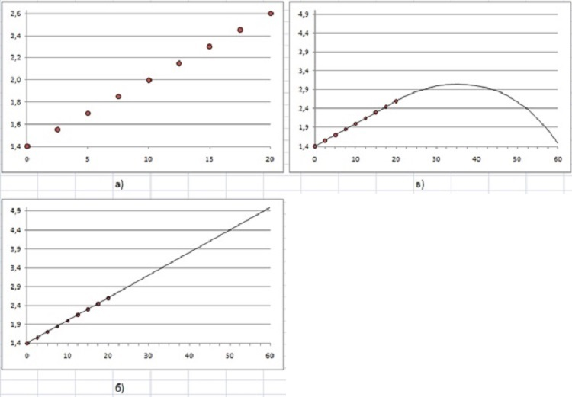
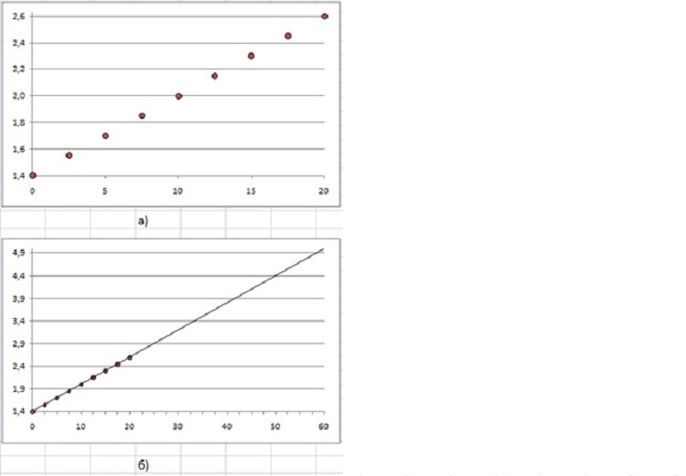
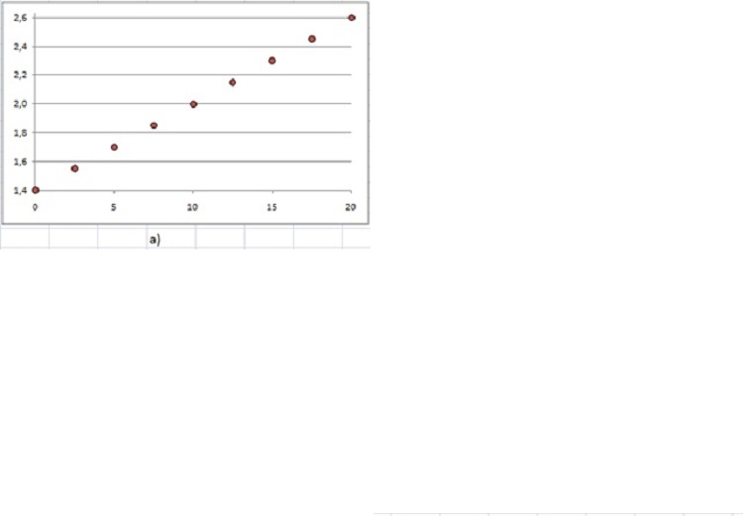
Будущее неоднозначно

Slide 13
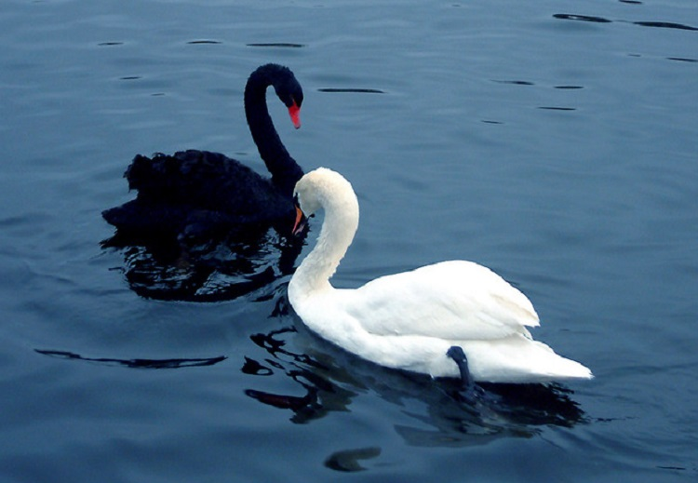
Черные лебеди

Slide 14
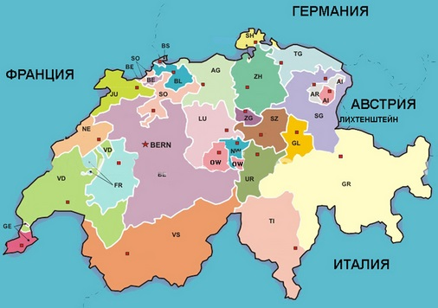
Антихрупкая Швейцария

Slide 15
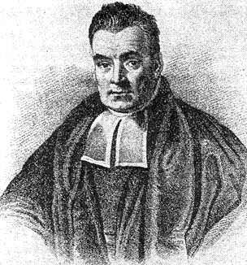
Преподобный Байес

Slide 16
Попробуйте решить
Известно, что 1% водителей управляют автомобилем в нетрезвом состоянии. Предлагается аппарат, который в 97% случаев фиксирует нетрезвое состояние. Правда в 5% случаев он дает ложное подтверждение (водитель трезв, а результат теста положительный).
Если тест положителен, какова вероятность, что водитель нетрезв?

Slide 17
Решение
Тест положителен для: 0,97*1% + 0,05*99% = 5,92%, при этом доля нетрезвых водителей: 0,97*1% / 5,92% = 16,4%
$$p\left(нетр. | пол.\right)= \frac{p(пол.|нетр)×p(нетр.)}{p(пол.)}= \frac{0,97×1\%}{0,97×1\%+0,05×97\%}$$

Slide 18
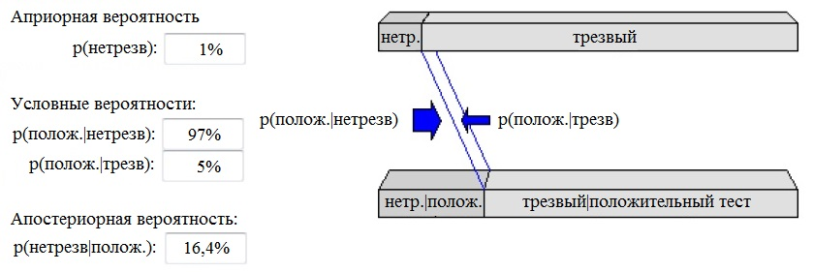
Интерпретация

Slide 19
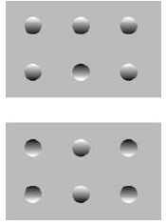
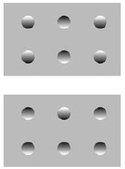
Идеальный байесовский наблюдатель

Slide 20
Калибровка экспертов
Две крайности субъективной оценки:
Чрезмерная уверенность
Недостаточная уверенность
Если людей учат преодолевать ошибки и необъективность, их оценки становятся точнее. Оказалось, что оценка неопределенности — это навык, который можно приобрести и который можно совершенствовать.

Slide 21
Вопрос | От | До
Какую рекордную скорость (км/ч) развил в 1938 г. британский паровоз?
В каком году сэр Исаак Ньютон опубликовал свою работу о всемирном законе тяготения?
Какова длина (в миллиметрах) кредитной карточки?
В каком году военные создали прообраз Интернета?
В каком году родился Уильям Шекспир?
Какое расстояние (км) между Москвой и Нью-Йорком?
В каком возрасте умер Чарли Чаплин?
Какой процент площади квадрата можно закрыть кругом с диаметром, равным стороне квадрата?
Каков размах крыльев (в метрах) самого большого в мире пассажирского самолета А380?
В каком году Н.Винер опубликовал «Кибернетику»?

Slide 22
Вопрос | Ответ
Какую рекордную скорость (км/ч) развил в 1938 г. британский паровоз? | 202,6
В каком году сэр Исаак Ньютон опубликовал свою работу о всемирном законе тяготения? | 1685
Какова длина (в миллиметрах) кредитной карточки? | 86
В каком году военные создали прообраз Интернета? | 1969
В каком году родился Уильям Шекспир? | 1564
Какое расстояние (км) между Москвой и Нью-Йорком? | 7518
В каком возрасте умер Чарли Чаплин? | 88
Какой процент площади квадрата можно закрыть кругом с диаметром, равным стороне квадрата? | 79%
Каков размах крыльев (в метрах) самого большого в мире пассажирского самолета А380? | 80
В каком году Н.Винер опубликовал «Кибернетику»? | 1948

Slide 23
Основная литература
Н.Талеб. Черный лебедь. Антихрупкость.
Д.Канеман. Думай медленно…
К.Шабри, Д.Саймонс. Невидимая горилла.
Крис Фрит. Мозг и душа.
Д.Хаббард. Как измерить всё, что угодно.
С.Багузин. Идеи Байеса для менеджеров.
www.baguzin.ru

